Slide 1
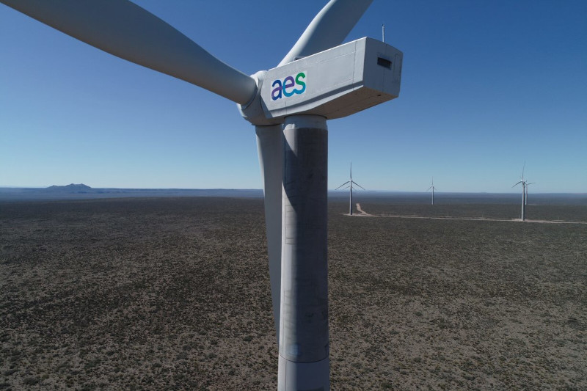

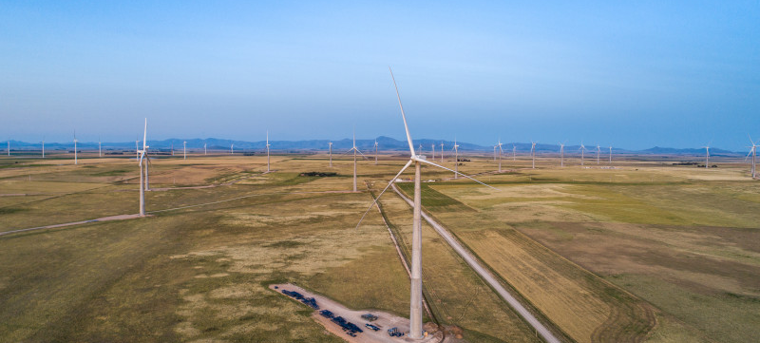
Calidad del aire
AES Argentina
Junio 2026
Notes:
Cover page opt 2

Slide 2
Estación Saavedra
No se observan valores por encima del límite legal. El equipo de PM10 y PM2,5 fue retirado y se encuentra a la espera un repuesto.

Slide 3
Estación UTN
No se observan valores por encima del límite legal

Slide 4
Estación Móvil
No se Observan días por encima del límite legal

